Slide 1
Экспериментальное определение скорости света

Slide 2
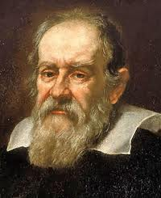
1607, Галилей, идея светового затвора
Поставил вопрос о конечности скорости света
Опыт с фонарями на двух
холмах
С=2l/t

Slide 3
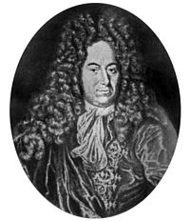
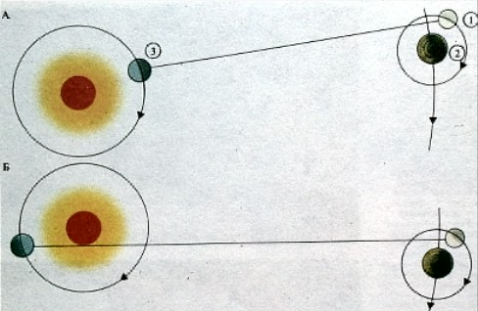
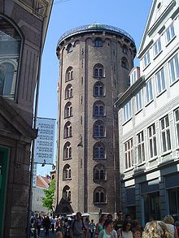
1676, Олаф Кристенсен Рёмер (дат. Ole Christensen Rømer; 25 сентября 1644, Орхус — 19 сентября 1710, Копенгаген) — датский астроном, первым измеривший скорость света (1676).

Slide 4
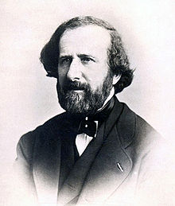
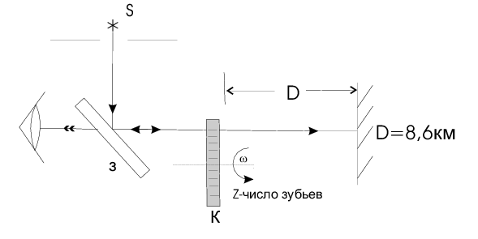
1849, Арман Ипполит Луи Физо (фр. Armand-Hippolyte-Louis Fizeau; 23 сентября 1819, Париж — 18 сентября 1896) — знаменитый французский физик, член Парижской АН (1860).

Slide 5
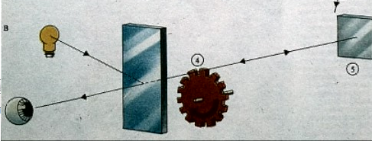

Slide 6
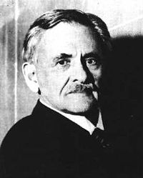
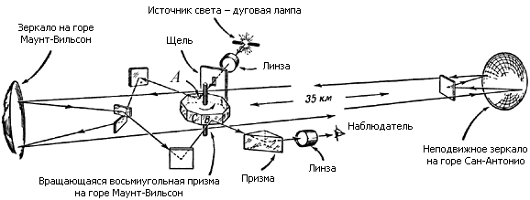
1926, (англ. Albert Abraham Michelson; 19 декабря 1852, Стрельно, Пруссия — 9 мая 1931, Пасадина, США) — американский физик

Slide 7
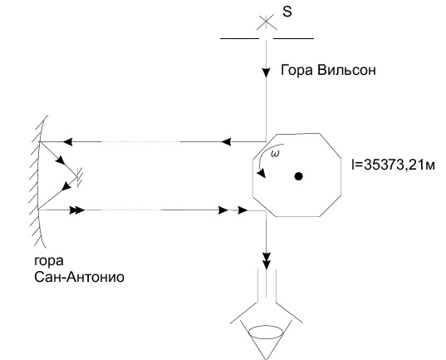

Slide 8
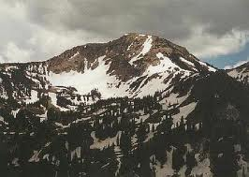
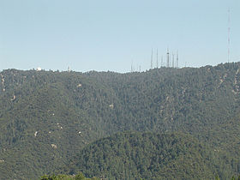
Mount Wilson
Mount San Antonio

